Slide 1
Gebruikerswebinar
Nationaal wegenbestand (NWB)
17 oktober 2024

Slide 2
Welkom
Zet jullie microfoon en telefoon svp uit !
Vragen stellen bij voorkeur via de chatfunctie
Beantwoording vragen na presentatie in vragenronde (evt. later tijdstip via mail)
Aanwezigen graag naam, functie en namens welke organisatie je deelneemt vermelden in chat
Disclaimer
Het webinar zal worden opgenomen en na afloop via de NWB nieuwsbrief gedeeld worden.
Indien u niet opgenomen wil worden, verzoeken wij u vriendelijk om uw camera en microfoon uit te schakelen tijdens de sessie.

Slide 3
Agenda
10:00 Welkom, agenda, kort voorstelrondje NWB-team
- Mededelingen
- George nieuws
10:10 Stand van zaken productie NWB
(Stan Banach)
10:20 Herziening Baan(sub)soort codes
(Jop van Driel)
10:50 Doorontwikkeling NWB & WKD (Dirk-Simon Beerda)
Pauze
11:15 Het gebruik van NWB bij monitoring SWUNG (Thijs Ruiter, RWS WVL) 11:45 Rondvraag
12:00 Afronding

Slide 4
Medewerkers NWB
Beheer & Onderhoud
Stan Banach (RWS) Product Manager NWB
Jop van Driel (RWS) Projectleider NWB
Tim Croux (RWS) Technisch adviseur NWB
Yvet Willems (RWS) GIS Data Adviseur
Hans Tijs (RWS) Medewerker Advisering IV
Lucas Broekema (Kragten) Projectleider Geo-Informatie
Vraagarticulatie NWB
Els Rijnierse (NDW) Portfoliomanager Kaarten & Locaties
Michelle Fransen (NDW) Relatiemanager NWB
Dirk Simon Beerda (NDW) Productowner NWB
Gerben Jimmink (NDW) Functioneel beheer NWB
Mehmet Yenel (NDW) Productowner George (NWB+)
Rob van Haren (NDW) Senior Adviseur

Slide 5
Mededelingen
Extra export formaten
Output als GPKG en WKD’s als shape
Dashboard NWB rapportage https://dashboards.ndw.nu/dashboard/ndw-partners/nwb-rapportage (open toegankelijk)
Hier zal binnenkort ook een deel van de kwaliteitsrapportages (vergelijking met BAG-BGT, etc. worden gevisualiseerd)

Slide 6
George nieuws
Bevindingen
- MBV algoritme wordt gekeken naar inconsistenties tussen WKD Max. Snelheid en A1 verkeersborden.
Mogelijke oorzaak:
het is inderdaad fout in de WKD
Bord staat verkeerd in de database
het bord aan het verkeerde wegvak gekoppeld
Registratie is wel goed
Handleiding op ndwdocs omgeving
https://docs.ndw.nu/handleidingen/George/releases/

Slide 7
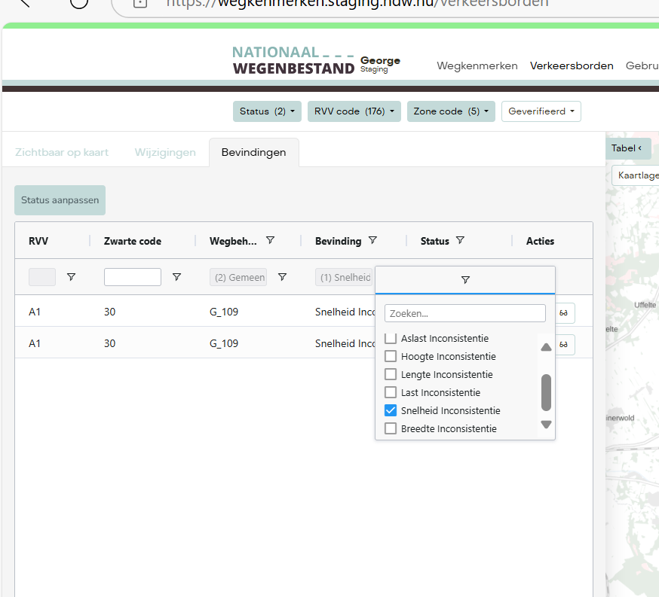
Kies voor zoom in op verkeersbord (icoontje zit nu verborgen achter de filterlijst)

Slide 8
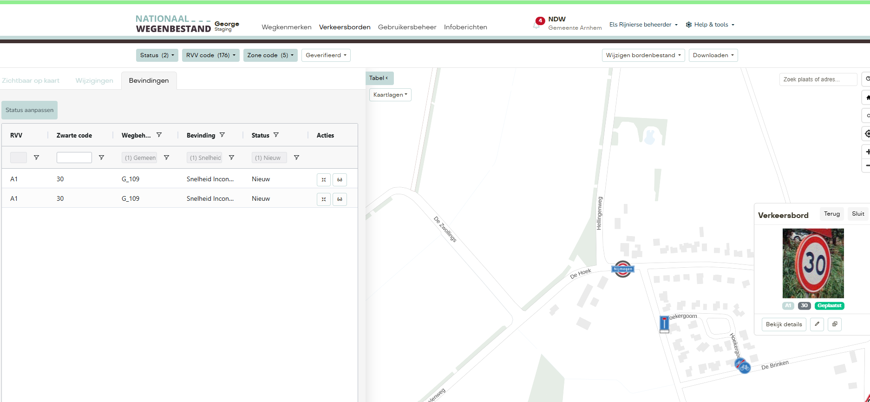
Je ziet dat het een 30 bord is klik op tabblad wegkenmerken

Slide 9
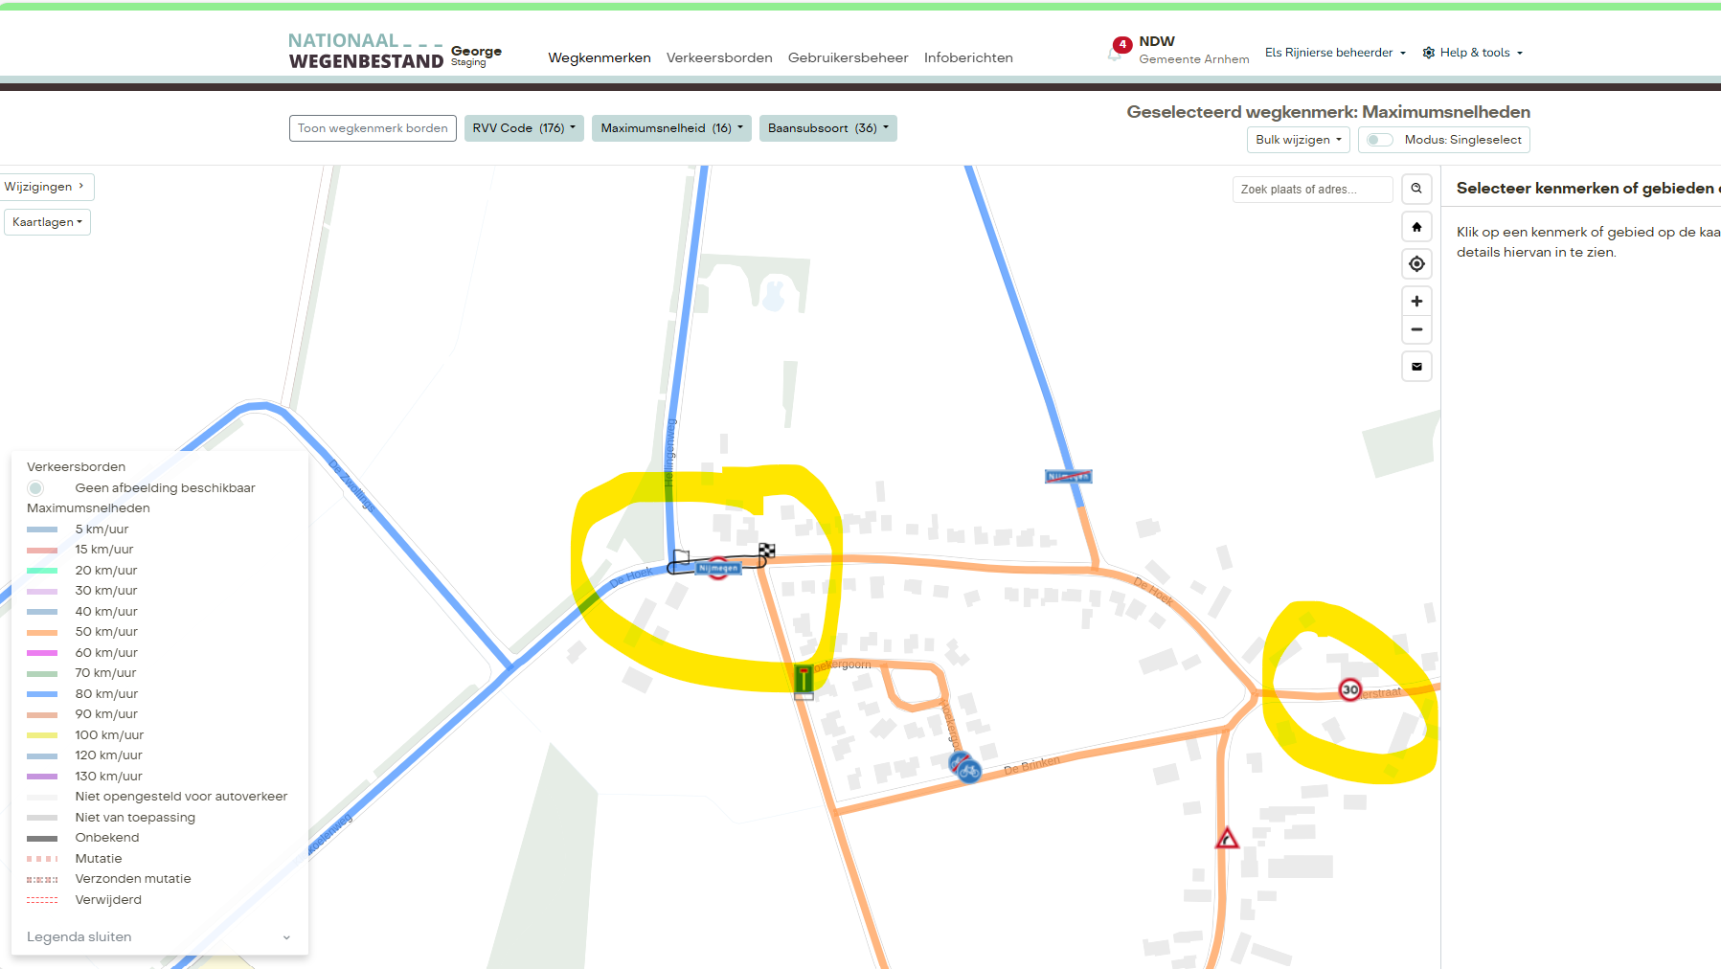
En je ziet dat de dorpskern een snelheid 50 heeft, de WKD is dus niet correct
Maar je ziet ook dat er bij de tweede weg die vanuit het noorden komt geen verkeersbord staat, alleen een komgrens bord,
De WKD klopt daar technisch wel, maar verkeerskundig is dit niet consistent
Notes:
het is eigenlijk wel goed, de menselijk interpretatie ziet dat onmiddellijk, bijvoorbeeld bij het uitrijden van een woonerf en naderen van een 30 km zone staat het 30km zone bord op het laatste stukje van de straat van het woonerf. Dan kan zo’n bevinding ‘afgemeld’ worden. Pas als er aan bord of WKD iets veranderd zal hij weer tevoorschijn komen

Slide 10
Stand van zaken productie NWB (Stan Banach)
presentatie

Slide 11
Herziening Baan(sub)soort codes (Jop van Driel)
presentatie

Slide 12
Doorontwikkeling NWB & WKD (Dirk Simon Beerda)
presentatie

Slide 13
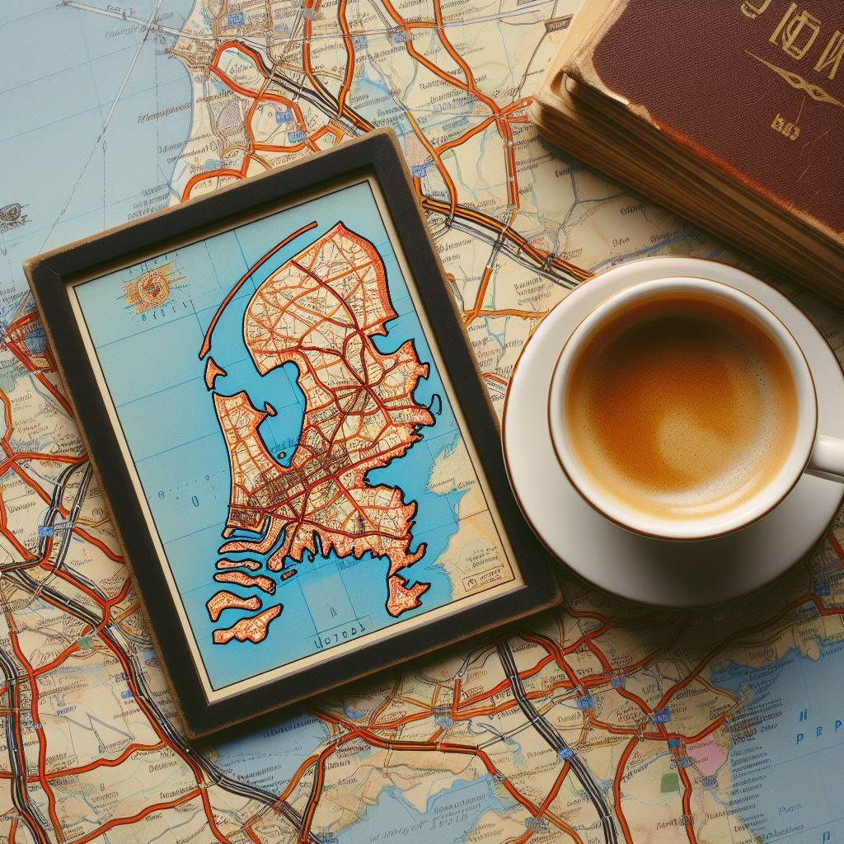
Pauze
Om 11:15 uur gaan we verder

Slide 14
Het gebruik van NWB bij monitoring SWUNG (Thijs Ruiter)
presentatie

Slide 15
Rondvraag

Slide 16
Afronding
Meer informatie over NWB, WKD en George:
Online Handleiding NWB: https://docs.ndw.nu/handleidingen/nwb/
Online Handleiding George: https://docs.ndw.nu/handleidingen/George/
Website NWB (https://nationaalwegenbestand.nl)
Waar kan je terecht met vragen of suggesties?
NWB.gebruikerswensen@ndw.nu (voor NWB & WKD gebruikerswensen)
NWB@rws.nl (voor het melden van mutaties in het NWB)
mail@servicedeskndw.nu (voor alle George vragen, zowel technisch als inhoudelijk)
Notes:
Opnames worden gedeeld via de nieuwsbrief, presentaties worden via de NWB website gedeeld.
Website migratie, agenda toegevoegd: data voor komende webinars volgt.
Feedback wordt op prijs gesteld, voel je vrij om onderwerpen aan te dragen die je graag op volgende webinar zou willen presenteren e/o behandeld ziet worden.

Slide 17
info@ndw.nu
www.ndw.nu
088 797 34 35
Archimedeslaan 6
3584 BA Utrecht
Postbus 24016
3502 MA Utrecht
13-09-2023

